Slide 1
机器学习 ——实验介绍

Slide 2
实验目标：
掌握pytorch等深度学习框架的环境搭建
掌握fine-grained图像分类或noisy lable 分类任务的训练和测试流程

Slide 3

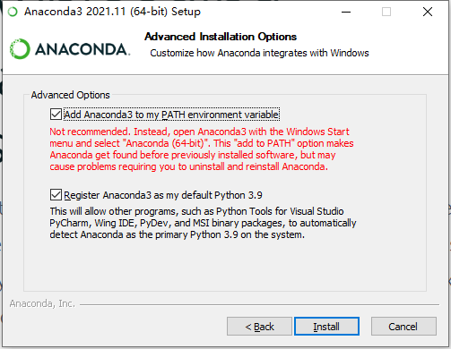

软件安装
1.下载并安装Anaconda3
Anaconda | The World's Most Popular Data Science Platform

Slide 4
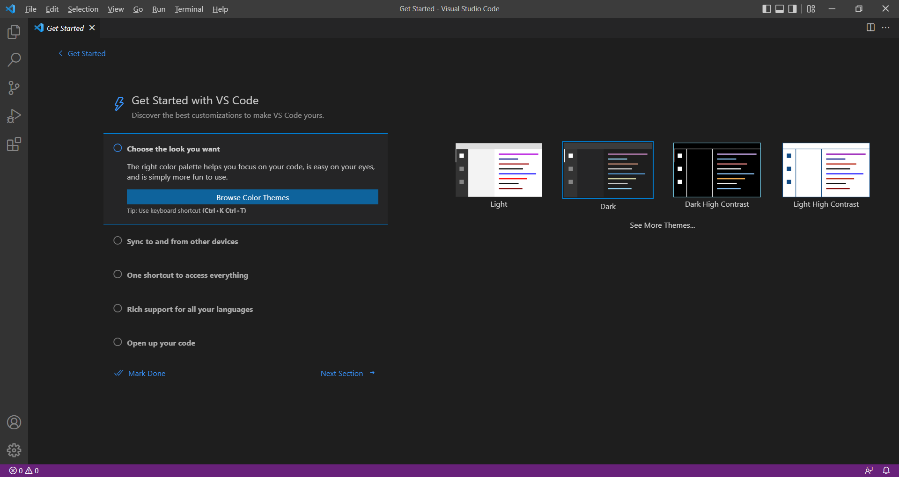
2. 安装Vscode
Download Visual Studio Code - Mac, Linux, Windows

Slide 5
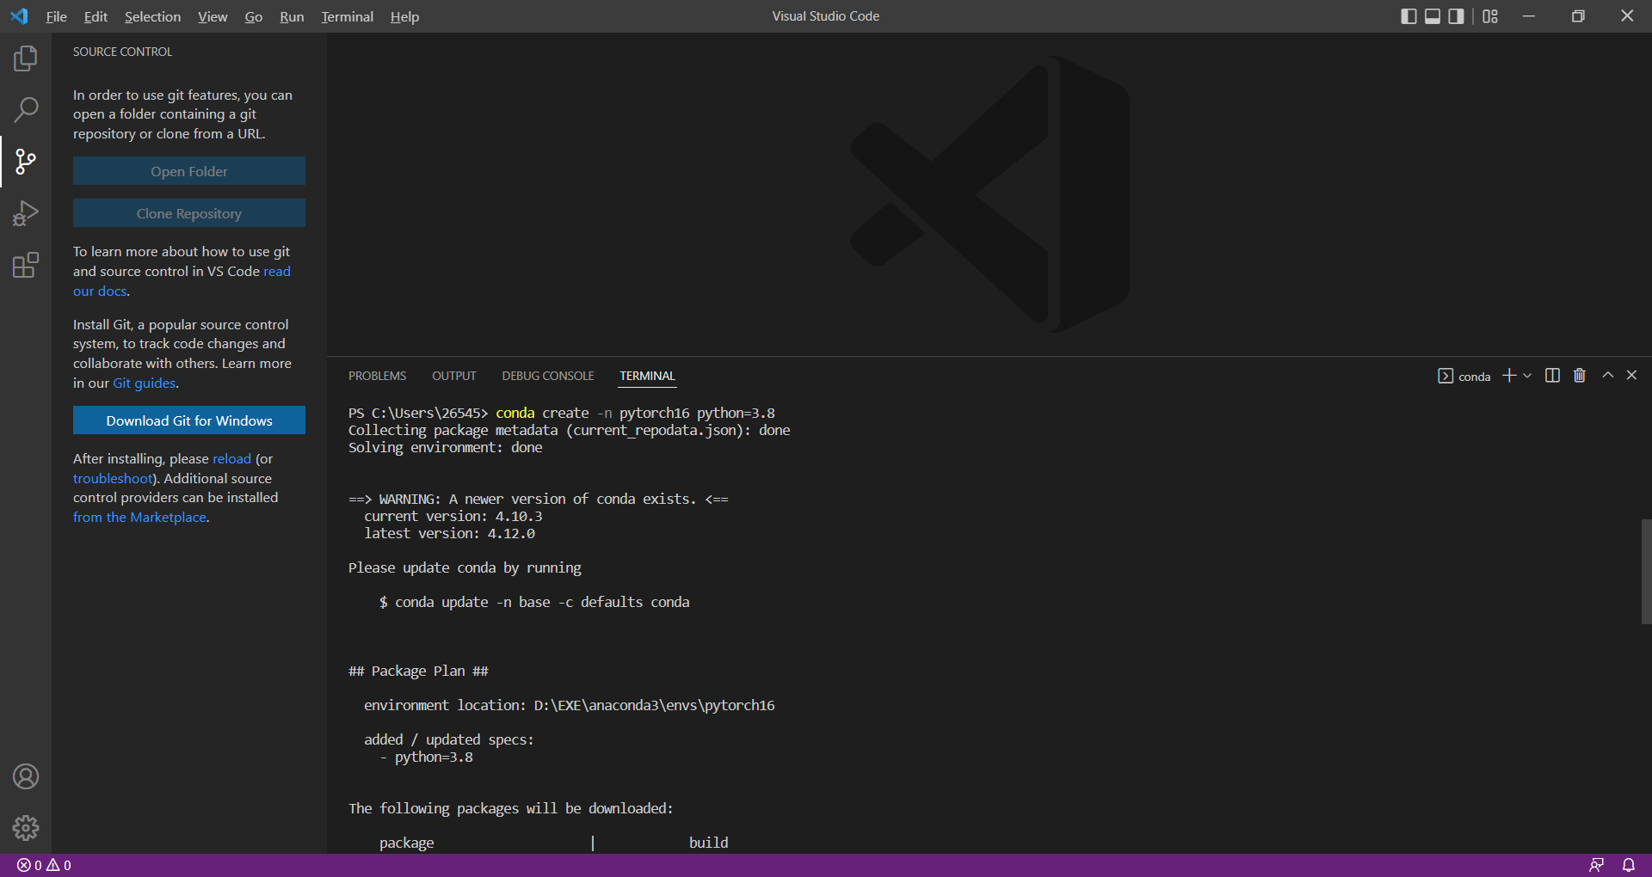
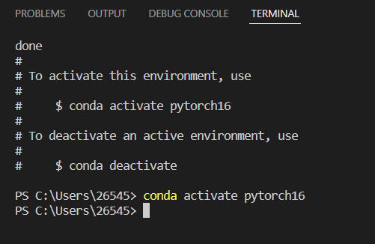
搭建环境
conda create -n pytorch16 python=3.8
conda activate pytorch16

Slide 6
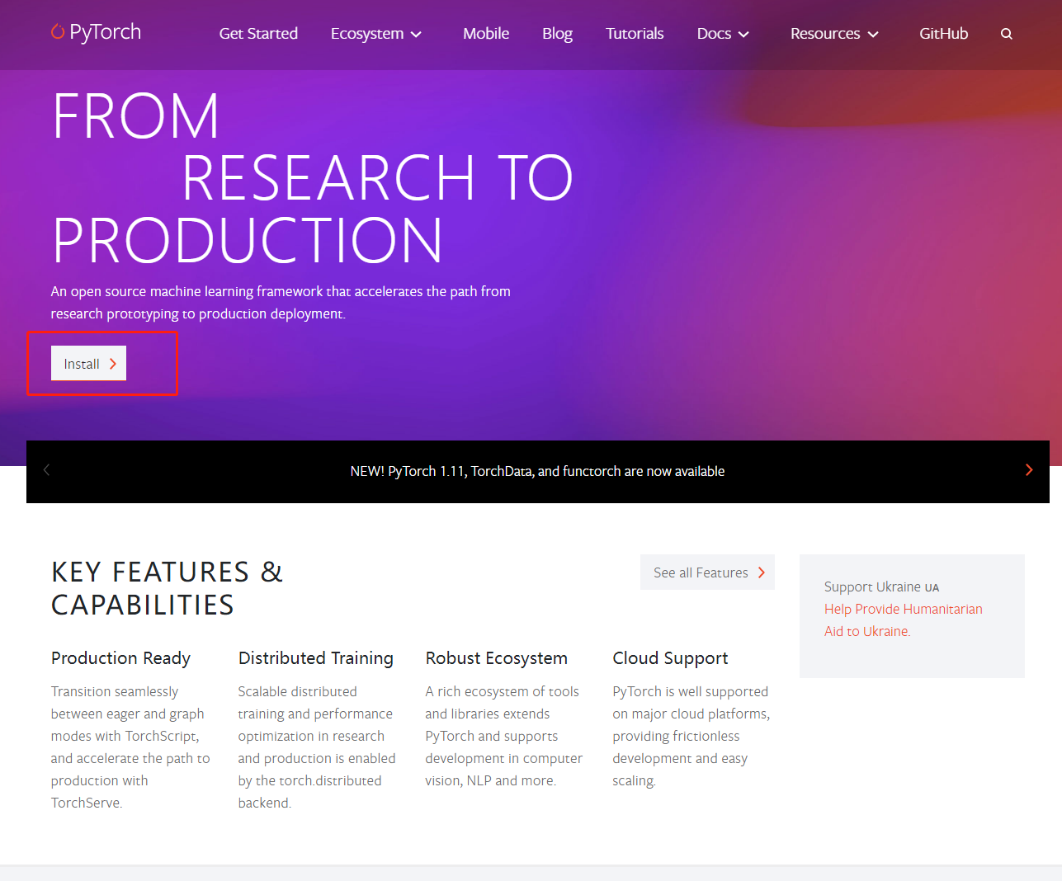
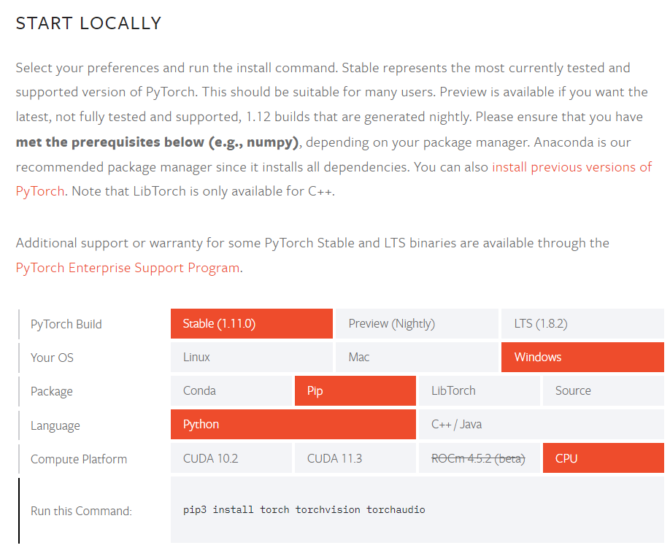
安装pytorch（https://pytorch.org/）
pip3 install torch torchvision

Slide 7
Learning with Noisy label
背景介绍
深度学习都需要大量的正确的标注数据，然而这些标注经常是需要巨大的成本，或者一些数据（例如医学图像）对于专家而言，也难以正确分类数据。在实际应用过程中，标签噪声是数据集中的常见问题，因此如何有效的使用noise label进行训练，消除其负面影响是十分具有意义的方向。
部分参考文献：
[1] Li J, Socher R, Hoi S C H. Dividemix: Learning with noisy labels as semi-supervised learning[J]. arXiv preprint arXiv:2002.07394, 2020.
具体要求
在对相关研究现状进行充分调研的基础上，使用CIFAR-10 noisy数据集设计或复现前沿研究方法，其中Noisy比例为20%、50%、80%和90%。研究方法和结果需撰写成实验报告形式。给分会参考方法的创新性，结果，实验报告的步骤和完整性。最低要求是使用Cross-Entropy方法跑通。

Slide 8
Fine-grained recognition
背景介绍
细粒度图像分类任务侧重于区分难以区分的对象类别，例如鸟类、花卉或动物的种类； 识别车辆的品牌或型号。
部分参考文献：
[1] He J, Chen J N, Liu S, et al. Transfg: A transformer architecture for fine-grained recognition[J]. arXiv preprint arXiv:2103.07976, 2021.
具体要求
在对相关研究现状进行充分调研的基础上，使用CUB-200-2011数据集设计或复现前沿研究方法。研究方法和结果需撰写成实验报告形式。给分会参考方法的创新性，结果，实验报告的步骤和完整性。最低要求是使用CNN或VIT等方法作为backbone跑通baseline。

Slide 9
评分标准（上述主题二选一）
提交code和实验报告，ddl和提交形式会在群里通知
完成课程目标即可获得80分基础分，鼓励创新和更高的准确率，同时也鼓励大家在群里答疑，也会酌情给予加分
杜绝抄袭，一经发现按学校规章处理，雷同作业成绩均记为0分

